Slide 1
ФИЗИКА · 11-KGB-1-СЫНЫП · 12-САБАҚ
Жарықтың интерференциясы мен дифракциясы. №2 Зертханалық жұмыс: «Дифракциялық тордың көмегімен жарықтың толқын ұзындығын анықтау»
Бөлім: Толқындық оптика
Құндылық: Тәуелсіздік және отаншылдық

Slide 2
Сабақтың мақсаты Сабақтың басы · 6 мин
Сабақ соңында біз:
1
жарықтың интерференциясын, дифракциясын, поляризациясын тәжірибеде бақылайды
2
дифракциялық тор арқылы λ-ны өлшейді
3
поляризаторлармен Малюс заңын сапалық түрде тексереді
4
эксперимент негізінде жарықтың ЭМ табиғатын дәлелдейді
Оқу мақсаты: 11.6.1.1 - жарық толқындарының интерференциясы және дифракциясы пайда болу шарттарын сипаттау; · 11.6.1.2 - дифракциялық торды толқын ұзындығын анықтау үшін қолдану
Жарықтың интерференциясы мен дифракциясы. №2 Зертханалық жұмыс: «Дифракциялық тордың көмегімен жарықтың толқын ұзындығын анықтау»
2

Slide 3
Білімді өзектендіру Сабақтың басы · 6 мин
«Блиц-сұрақ»
Өткен тақырып: Байланыс құралдары. БЖБ №3 «Электромагниттік толқындар»
1 минут ішінде «Байланыс құралдары. БЖБ №3 «Электромагниттік толқындар»» тақырыбы бойынша 6–8 қысқа сұрақ қойылады.
«Отан – оттан да ыстық» (халық мақалы).»
—
Жарықтың интерференциясы мен дифракциясы. №2 Зертханалық жұмыс: «Дифракциялық тордың көмегімен жарықтың толқын ұзындығын анықтау»
3

Slide 4
Проблемалық жағдаят Сабақтың басы · 5 мин
Бір сабақта жарықтың үш «толқындық» қасиетін де көріп, оның электромагниттік толқын екенін өзіміз дәлелдей аламыз ба?
?
Болжамдарыңды айтыңдар! Бүгінгі сабақтың тақырыбы қандай болуы мүмкін?
Жарықтың интерференциясы мен дифракциясы. №2 Зертханалық жұмыс: «Дифракциялық тордың көмегімен жарықтың толқын ұзындығын анықтау»
4

Slide 5
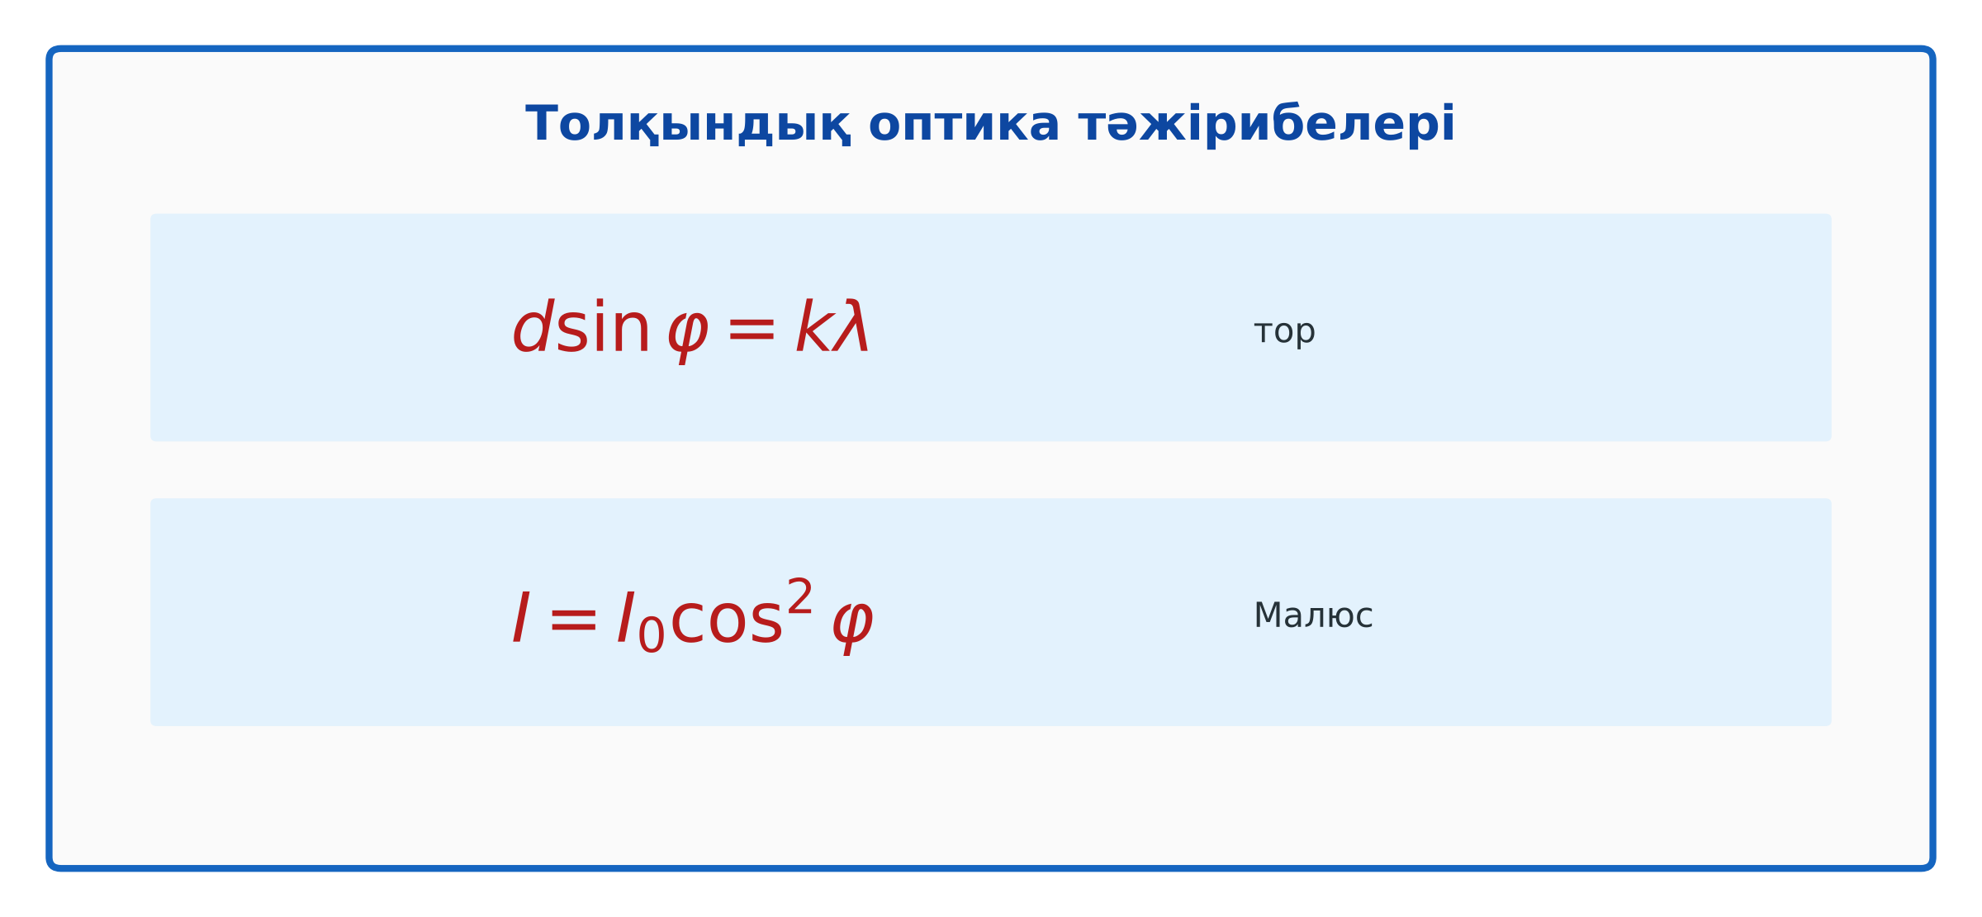
Теориялық негіз Сабақтың ортасы · 12 мин
Негізгі ұғымдар
Интерференция: Юнг саңылаулары, сабын пленкасы.
Дифракция: саңылау, тор (d sin φ = kλ).
Поляризация: I = I₀cos²φ.
Жарықтың интерференциясы мен дифракциясы. №2 Зертханалық жұмыс: «Дифракциялық тордың көмегімен жарықтың толқын ұзындығын анықтау»
5

Slide 6
Негізгі формулалар мен ұғымдар Сабақтың ортасы · 12 мин
Есте сақта
Дифракция: саңылау, тор (d sin φ = kλ).
1
Поляризация: I = I₀cos²φ.
2
Жарықтың интерференциясы мен дифракциясы. №2 Зертханалық жұмыс: «Дифракциялық тордың көмегімен жарықтың толқын ұзындығын анықтау»
6

Slide 7
Құрал-жабдықтар Сабақтың ортасы · 18 мин
Бізге не керек?
Лазер көрсеткіш (қызыл, жасыл)
Дифракциялық тор (100 немесе 300 штрих/мм)
Жіңішке саңылау, шаш
Екі поляроид
Экран, өлшеуіш таспа
Сабын ерітіндісі, сым рамка
Жарықтың интерференциясы мен дифракциясы. №2 Зертханалық жұмыс: «Дифракциялық тордың көмегімен жарықтың толқын ұзындығын анықтау»
7

Slide 8
Жұмыс барысы Сабақтың ортасы · 18 мин
Қадам-қадаммен орында
1
Лазерді торға бағыттап, экранда максимумдарды ал; L мен x-ті өлше.
2
λ = d·sin φ/k есепте.
3
Саңылау/шаштан дифракцияны бақыла, суретін сал.
4
Сабын пленкасындағы интерференциялық жолақтарды бақыла.
5
Екі поляроидты бұрап, жарықтың өзгерісін бақыла.
6
Қорытынды жаса: жарықтың табиғаты.
Жарықтың интерференциясы мен дифракциясы. №2 Зертханалық жұмыс: «Дифракциялық тордың көмегімен жарықтың толқын ұзындығын анықтау»
8

Slide 9
Өлшеу нәтижелерінің кестесі Сабақтың ортасы · 18 мин
Кестені дәптерге сыз
№ | Тәжірибе | Өлшенген шамалар | Нәтиже | Қорытынды
1
2
3
4
Өлшеу нәтижелерін енгізіп, есептеп, қорытынды жазыңдар.
Жарықтың интерференциясы мен дифракциясы. №2 Зертханалық жұмыс: «Дифракциялық тордың көмегімен жарықтың толқын ұзындығын анықтау»
9

Slide 10

Суретпен жұмыс Сабақтың ортасы · 12 мин
Суретте не бейнеленген?
?
Қандай физикалық шамалар көрсетілген?
?
Олар қалай байланысқан?
?
Өз сөзіңмен түсіндір.
Жарықтың интерференциясы мен дифракциясы. №2 Зертханалық жұмыс: «Дифракциялық тордың көмегімен жарықтың толқын ұзындығын анықтау»
10

Slide 11

Виртуалды зертхана Сабақтың ортасы · 12 мин
PhET симуляциясы
1
Симуляцияны QR-код арқылы ашыңдар
2
Параметрлерді өзгертіп, нәтижені бақылаңдар
3
Қандай шама қалай өзгереді? Қорытындыны дәптерге жазыңдар
phet.colorado.edu/en/simulations/wave-interference
Жарықтың интерференциясы мен дифракциясы. №2 Зертханалық жұмыс: «Дифракциялық тордың көмегімен жарықтың толқын ұзындығын анықтау»
11

Slide 12
Бекіту: «Қателер аңшысы» Сабақтың ортасы · 7 мин
Қателер аңшысы
Тақтада шешімі қате берілген есеп тұр, жұптар қатені тауып, дұрыс шешімін жазады.
ТАПСЫРМА
тақырыптың негізгі формулаларын «Формула – шама – бірлік – мысал» кестесіне жүйелеп, бір үлгі есепті жұппен шығарыңдар.
Жарықтың интерференциясы мен дифракциясы. №2 Зертханалық жұмыс: «Дифракциялық тордың көмегімен жарықтың толқын ұзындығын анықтау»
12

Slide 13
Сергіту сәті Сабақтың ортасы · 2 мин
Сергіп алайық
«Тепе-теңдік». Оқушылар бір аяқпен тұрып, қолдарын иіндік сияқты жайып, тепе-теңдікті сақтайды.
Жарықтың интерференциясы мен дифракциясы. №2 Зертханалық жұмыс: «Дифракциялық тордың көмегімен жарықтың толқын ұзындығын анықтау»
13

Slide 14
Нәтижені талдау: деңгейлік сұрақтар Сабақтың ортасы · 11 мин
Деңгейіңді таңда
A
B
A деңгейі
B деңгейі
білу, түсіну
қолдану
А деңгейін орындасаң — В деңгейіне өт!
Жарықтың интерференциясы мен дифракциясы. №2 Зертханалық жұмыс: «Дифракциялық тордың көмегімен жарықтың толқын ұзындығын анықтау»
14

Slide 15
А деңгейі: білу, түсіну Сабақтың ортасы · 11 мин
A
Қай тәжірибе жарықтың көлденең толқын екенін дәлелдейді?
Жауабы
Поляризация.
Жарықтың интерференциясы мен дифракциясы. №2 Зертханалық жұмыс: «Дифракциялық тордың көмегімен жарықтың толқын ұзындығын анықтау»
15

Slide 16
В деңгейі: қолдану Сабақтың ортасы · 11 мин
B
Тор арқылы қызыл және жасыл лазерлердің λ-сын есепте, салыстыр.
Жауабы
Мысалы, қызыл ≈ 650 нм, жасыл ≈ 532 нм.
Жарықтың интерференциясы мен дифракциясы. №2 Зертханалық жұмыс: «Дифракциялық тордың көмегімен жарықтың толқын ұзындығын анықтау»
16

Slide 17

Бекіту: Kahoot викторинасы Сабақтың соңы · 7 мин
Тез жауап бер
1
Поляризация нені дәлелдейді?
көлденеңдік
2
λ = d sin φ / k
3
Лазерге қарауға бола ма?
жоқ
Kahoot
Жарықтың интерференциясы мен дифракциясы. №2 Зертханалық жұмыс: «Дифракциялық тордың көмегімен жарықтың толқын ұзындығын анықтау»
17

Slide 18
Рефлексия Сабақтың соңы · 7 мин
«Смайликтер»
үш түрлі смайлик арқылы сабақты түсіну деңгейін белгілейді.
9–10 балл
Өте жақсы
7–8 балл
Жақсы
5–6 балл
Қанағаттанарлық
0–4 балл
Қолдау қажет
Жарықтың интерференциясы мен дифракциясы. №2 Зертханалық жұмыс: «Дифракциялық тордың көмегімен жарықтың толқын ұзындығын анықтау»
18

Slide 19
Үй тапсырмасы Сабақтың соңы
Үйде орында
A
B
Жұмыс есебі.
Үй тәжірибесі: CD арқылы спектр.
Жарықтың интерференциясы мен дифракциясы. №2 Зертханалық жұмыс: «Дифракциялық тордың көмегімен жарықтың толқын ұзындығын анықтау»
19

Slide 20
Сабаққа белсенді қатысқандарыңа рахмет!
«Отан – оттан да ыстық» (халық мақалы).»
—

